Slide 1
মাল্টিমিডিয়া শ্রেণিকক্ষে -

Slide 2
শিক্ষক পরিচিতি
মো. তাজুল ইসলাম প্রধান শিক্ষক মালদহ স. প্রা .বি. নবাবগঞ্জ, দিনাজপুর। মোবাইল ফোন নং- ০১৭৫৭৬৪৮৪৪৯

Slide 3
ভেবে বলি -
কিছু মাসে ৩১দিন থাকে ,
আবার কিছু মাসে ৩০দিন থাকে ,
কোন কোন মাসে ২৮দিন থাকে ?
উত্তরঃ- সব মাসেই ২৮দিন থাকে ।

Slide 4
৪টি আপেল কতজনকে সমানভাবে ভাগ করে দেয়া যায় ?
১জনকে । ২জনকে । ৪জনকে। OK.
এখন, প্রশ্ন হলো- ১ , 2 , 4 সংখ্যাগুলোকে ৪ সংখ্যাটির কী বলা হয় ?
উত্তরঃ- গুণনীয়ক ।
?
চল গুণনীয়ক শিখি - -

Slide 5
পাঠ পরিচিতি
প্রাথমিক গণিত শ্রেণি – ৪র্থ । অধ্যায় – ৭ পাঠ- গুণিতক ও গুণনীয়ক পাঠ্যাংশ – গুণনীয়ক সময় – ৪০ মিনিট ।

Slide 6
শিখনফল
১৭.১.১ উপকরনের সাহায্যে গুণনীয়কের ধারনা ব্যাখ্যা করতে পারবে।
১৭.১.2 গুণনীয়ক কী তা’ বলতে পারবে ।
১৭.১.3 গুণনীয়ক নির্ণয় করতে পারবে ।

Slide 7
বাস্তব পর্যায় -
৮জন শিক্ষার্থীকে সামনে ডেকে এনে প্রতি লাইনে সমান সংখ্যক শিক্ষার্থী রেখে কতটি লাইনে সাজানো যায়, তা’ বাস্তবে প্রয়োগের মাধ্যমে শিক্ষার্থীরা গুণনীয়কের ধারনা লাভ করবে । যেমন- ৮জনকে ১টি লাইনে সাজানো যায়। ৮জনকে ২টি লাইনে সাজানো যায়। ……………………… ৮জনকে ৮টি লাইনে সাজানো যায়।
আবার ১৫টি পেনসিল নিয়ে কতজন শিক্ষার্থীর মাঝে সমান সংখ্যক দেয়া যায়,তা’ বাস্তব উপকরনের মাধ্যমে প্রয়োগ করে গুণনীয়কের ধারনা লাভ করবে।

Slide 8
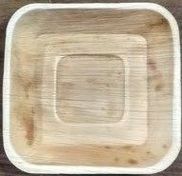
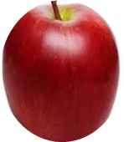
৬টি আপেলকে সমানভাবে কয়টি প্লেটে রাখা যায় , তা’ লক্ষ্য করি -
অর্ধবাস্তব পর্যায় -
1টি প্লেটে রাখা যায় ।
2টি প্লেটে রাখা যায় ।
৩টি প্লেটে রাখা যায় ।
d
৪টি প্লেটে সমানভাবে রাখা যায় না ।
৫টি প্লেটে সমানভাবে রাখা যায় না ।
৬টি প্লেটে রাখা যায় ।

Slide 9
বস্তু নিরপেক্ষ পর্যায়-
মিনা ১২টি চকলেট সমানভাবে প্লেটে রাখতে চায়। কোনো অবশিষ্ট না রেখে কতটি প্লেটে রাখতে পারবে?
১টি, ২টি , ৩টি , ৪টি , ৬টি ,এবং ১২টি প্লেটে সমান সংখ্যক চকলেট রাখতে পারবে।
১, ২, ৩, ৪, ৬, এবং ১২ কে ১২ এর গুণনীয়ক বলা হয়।
গুণনীয়কঃ- কোনো সংখ্যাকে যে সকল সংখ্যা দ্বারা নিঃশেষে ভাগ করা যায়,সে সকল সংখ্যাকে ঐ সংখ্যাটির গুণনীয়ক বলা হয় । গুণনীয়কের অপর নাম উৎপাদক (Factor ) ।

Slide 10
গুণনীয়কের কিছু সাধারন বৈশিষ্ট্য-
≈ কোনো সংখ্যার গুণনীয়ক ১ এবং ঐ সংখ্যাটি নিজেই ।
≈ গুণনীয়কের সংখ্যা সসীম, ১ থেকে শুরু এবং ঐ সংখ্যাটি শেষ । সংখ্যাটি এবং এর শেষ অর্ধেকের মাঝামাঝি কোনো গুণনীয়ক থাকেনা।
≈ প্রতিটি গুণনীয়কের ১টি জোড়া থাকে ; যাদের গুণফল হচ্ছে মূল সংখ্যা। যেমন -
১২= ১× ১২ =২ × ৬ =৩ × ৪
১
২
৩
৪
৬
১২

Slide 11
গুণনীয়ক নির্ণয়-
যে সকল সংখ্যা দ্বারা ৮ ও ১০ কে নিঃশেষে বিভাজ্য, সে সব সংখ্যা চিহ্নিত করি এবং গুণনীয়ক নির্ণয় করি-
৮ এর গুণনীয়কঃ ১ ২ ৩ ৪ ৫ ৬ ৭ ৮ ১০ এর গুণনীয়কঃ ১ 2 ৩ ৪ ৫ ৬ ৭ ৮ ৯ ১০

Slide 12
দলীয় কাজ
লাল দল
হলুদ দল
পাঠ্য পুস্তকের সহায়তায়
(৭৮ পৃষ্টা ) ৫,১৩ ও ১৮
এর গুণনীয়ক খুঁজে বের কর ও যাচাই কর ।
সবুজ দল
নীল দল

Slide 13
মূল্যায়ন
এবার নিজ নিজ খাতায় নিচের প্রশ্নগুলোর উত্তর লেখ -
১। গুণনীয়ক কী ?
২। আসিফ সাহেব কিছু গাছ ক্রয় করে ১টি,২টি, ৫টি এবং ১০টি সারিতে সমান সংখ্যক গাছ লাগাতে পারছেন। তিনি কতটি গাছ ক্রয় করেছেন ?
৩। ১৬ এর গুণনীয়ক নির্ণয় কর ।

Slide 14
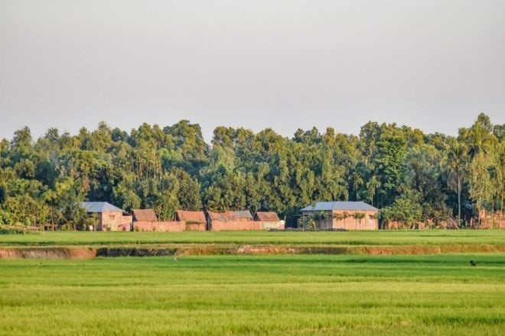
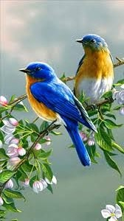
বাড়ির কাজ
পাঠ্য পুস্তকের ৭৮ নং পৃষ্ঠা (১) নং সমস্যার সমাধান কর।

Slide 15
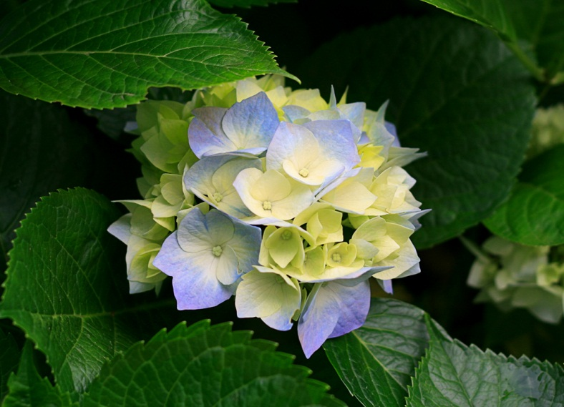
ধন্য বাদ

